Slide 1
NLP: введение, базовые элементы пайплайна
Сегментация, токнинезация, морфологический анализ
Иван Смуров, Ivan_S@abbyy.com

Slide 2
Содержание
Основные задачи NLP
Пайплайн решения задач NLP
Первые шаги: сегментация, токинезация
Работа с русским: морфологический анализ, стемминг

Slide 3
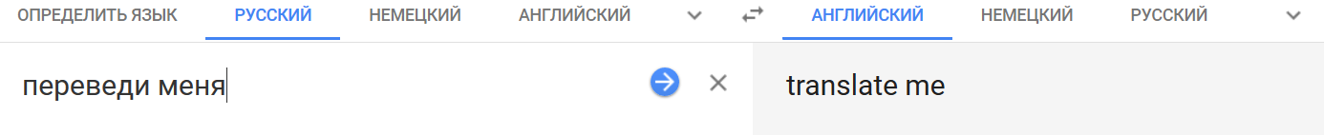
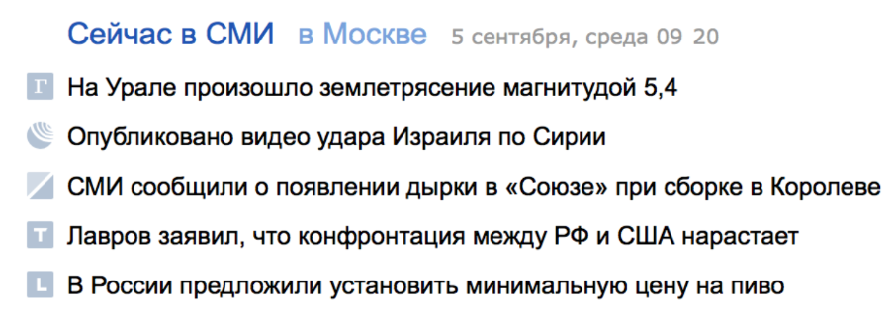
NLP: основные задачи
Машинный перевод
Классификация текстов
Спам/хам
Тональность в отзывах
Тематическая классификация
Кластеризация текстов

Slide 4
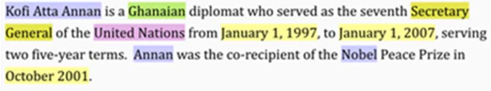
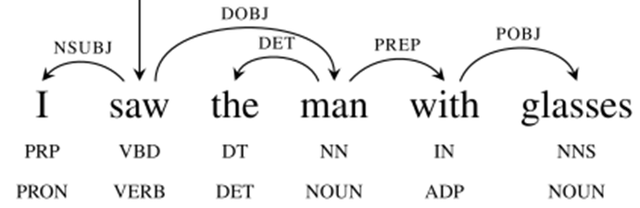
NLP: основные задачи
Извлечение именованных сущностей (NER)
Синтаксический парсинг

Slide 5
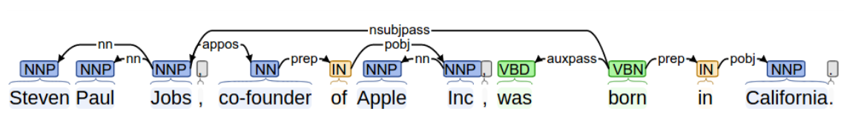
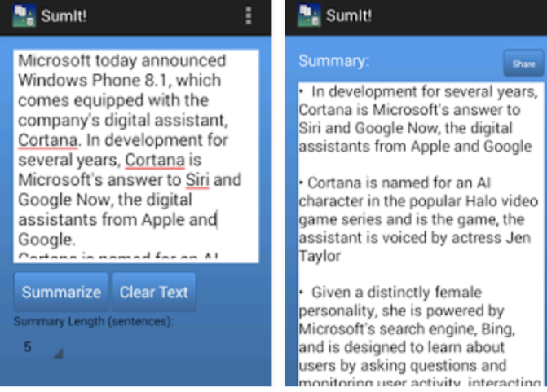
NLP: основные задачи
Извлечение фактов/отношений (relation extraction)
Саммаризация

Slide 6
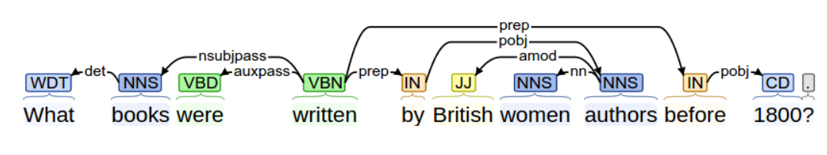

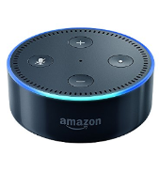
NLP: основные задачи
Вопросно-ответные системы (QA)
Диалоговые системы, чатботы
Amazon Alexa
Siri
Алиса

Slide 7
NLP: сложности
Формулировки задач достаточно простые, однако сами задачи - нет: язык очень неоднозначный, есть омонимы и многозначные слова.
Полисемия: остановка, стол, board, run
Омонимия: ключ, лук, замок, печь
Press space bar to continue -> бар космический пресс продолжает работу
Еще есть дополнительные тонкости такие: анафора, эллипсис и т. п.
Анафора: Дворник мел двор. Он устал
Эллипсис: Петя съел зеленое яблоко, а Маша - красное
Человек легко разрешает эту неоднозначность по контексту, компьютеру намного сложнее.

Slide 8
NLP: к пайплайну NLP
До недавнего времени (1-3 года назад в зависимости от задачи) классические методы машинного обучения были не хуже нейросетей. Однако сейчас нейросети практически для всех задач дают более высокие результаты
Классические методы для каждой задачи использовали разные архитектуры и наборы признаков
Архитектуры нейросетей для разных задач различаются меньше, а признаки часто вообще не отличаются: сформировался пайплайн NLP

Slide 9
Пайплайн NLP: сегментация и токинезация
Для большинства задач объектом, по которому вычисляются признаки, является токен (отдельное слово)
Представление токена должно включать представление о контексте токена. Обычно таким контекстом выступает предложение
Для многих задач задача полностью решается на уровне предложения. Для других задач (например, чатботов) нужен контекст между предложениями
Соответственно, первые 2 шага пайплайна – сегментация (разбиение текста на предложения) и токенезация (разбиение предложений на токены – отдельные слова)

Slide 10
Пайплайн NLP: дальнейшие шаги
Для каждого токена сначала вычисляются контекстно-независимые признаки. Обычно это эмбеддинги + символьные признаки + дополнительные признаки.
Дополнительные признаки в зависимости от задачи или языка могут включать:
часть речи (POS-таги)
морфологические признаки
синтаксический разбор
позицию токена/предложения в тексте
Потом все контекстно независимые признаки токена подаются в двусторонние RNN для получения контекстно-зависимых признаков каждого токена

Slide 11
Токенизация
Формулировка: получаем на вход текст (не обязательно одно предложение), требуется разбить его на отдельные элементы – токены
Замечания и тонкие моменты:
Что считать токеном не всегда очевидно: Пример: «В Нью-Йорке хороший маффин стоит 3.88$»
В реальных данных разметка грязная – ссылки, опечатки, разметка и т. п.
Что считать отдельным токеном зависит от того, что мы хотим получить, а значит от данных (и в какой-то степени от практической задачи).
Есть несколько общепринятых договоренностей, но на специфичных данных может иметь смысл сделать свой токинезатор

Slide 12
Токенизация с помощью регэксов
Простой, но действенный способ решения: регулярные выражения, усиленные использованием разнообразных словарей – аббревиатур, дефисных слов и аббревиатур, префиксов, частей топонимов и т. п.
Если есть четкое понимание о специфике имеющихся данных, можно написать свою реализацию токинезатора (отталкиваясь от готовых решений). Альтернатива – сразу использовать готовые решения.
Готовые решения для русского языка:
TreebankWordTokenizer из nltk. Используется в DeepPavlov
Mystem имеет свою токинезацию
ABBYY Tok

Slide 13
Сегментация предложений: идеи решений
Первая идея: побить по знакам препинания, например, с помощью регулярных выражений
С «?» и «!» почти всегда сработает, но с «.» – сложности
«.» не обязательно разбивает на предложения: «И. П. Сидоров вошел в комнату» - одно предложение
Другие сложности: прямая речь и другие особенности корпуса: – Вы готовы, дети? – спросил Капитан детей. – Да, Капитан! – закричали они
Вторая идея: сделать бинарный классификатор, который для каждого знака препинания выдает 1, если предложение заканчивается после этого знака и 0 - иначе

Slide 14
Сегментация предложений: устройство классификатора
Первый шаг – токенизация. Знаки препинания (пунктуаторы) – тоже токены. Соответственно, нам требуется решить задачу тегирования последовательности (т. е. по последовательности получить правильную последовательность меток). После этого токинезацию можно улучшить
Какие признаки можно использовать:
Капитализация следующего после пунктуатора токена (если буква большая также важно насколько часто встречается этот токен в корпусе с маленькой буквы)
Наличие пробелов перед и после пунктуатора
Принадлежит ли пунктуатор аббревиатуре или другой коллокации. Важный подслучай – инициалы и порядковые номера (эти подслучаи легко определить)
Насколько часто следующий токен бывает в начале предложения
И т. п.
Готовая реализация - PunktSentenceTokenizer из nltk.tokenize (можно использовать с помощью функции sent_tokenize())

Slide 15
Нахождение аббревиатур
В тексте могут использоваться свои аббревиатуры и сокращения. Тем не менее, распространенные можно исчислить и добавить в словарь. Обычно такие словари используются в токинезаторах
Можно решить задачу нахождения аббревиатур и без словарей (или искать аббревиатуры, которые есть в корпусе, но не в словаре)
Это тоже задача теггирования последовательности (метки <A> у частей аббревиатуры и <A><S> у части аббревиатуры, после которой заканчивается предложение)
Аббревиатуры – надежные коллокации. Т. е. неначальные токены аббревиатуры должны встречаться чаще в аббревиатуре, чем в среднем по корпусу

Slide 16




Аббревиатуры в PunktSentenceTokenizer
Условие на частоту встречаемости: две крайности
Другие признаки аббревиатур
Аббревиатуры должны заканчиваться на «.» (точнее, только такие аббревиатуры могут повлиять границы предложений)
Аббревиатуры обычно короткие
Внутренние «.». Многие аббревиатуры имеют «.» не только в конце
Используя эти 3 признака создадим решающее правило:

Slide 17
Стемминг и морфологический анализ
Для морфологически-богатых языков (таких, как русский) у одного слова может иметься много форм, причем отдельные формы могут встречаться редко. Для решения практических задач хочется учитывать близость форм одного слова друг к другу.
Есть 2 стандартных способа сделать это:
Стемминг – определение псевдоосновы слова (стема)
Лемматизация – приведение слова к начальной форме
По токену также можно вычислять его грамматические характеристики
POS-таги (части речи)
Прочие грамматические категории (число, род, одушевленность и т. п.)
Чаще всего лемматизация и вычисление грамматических характеристик происходят одновременно. Это и есть задача построения морфологического анализа слова.

Slide 18
Причины использования
Стемминг/лемматизация позволяют сократить количество признаков для таких задач, как классификация текстов
Позволяет собрать по корпусу статистику использования именно слова, а не его формы. Это может быть полезно для вычисления признаков для многих задач NLP
Например, эмбеддинги (усредненные контексты) может иметь смысл учить для лемм слов, а не для словоформ
Использование грамматических признаков и POS-тагов полезно для многих задач NLP (чанкинг, парсинг, RE, QA, чатботы и т. п.)
По лемме и вектору грамматических значений можно синтезировтать словоформу.

Slide 19
Стемминг
Слова состоят из морфем: word = stem + affixes. Стемминг позволяет отбросить аффиксы (чаще всего – только суффиксы).
Для русского языка можно использовать стеммер Snowball, реализующий алгоритм Портера
Идея алгоритма следующая:
Исчислим возможные суффиксы и окончания, объединив их в группы (например, окончания деепричастий, «ейш»/«ейше» «ост»/»ость» и т. п.)
Будем удалять последовательно удалять группы окончаний в «правильном порядке» (см. описание алгоритма)
Пример: быстрый, быстрее => быст; побыстрее => побыст

Slide 20
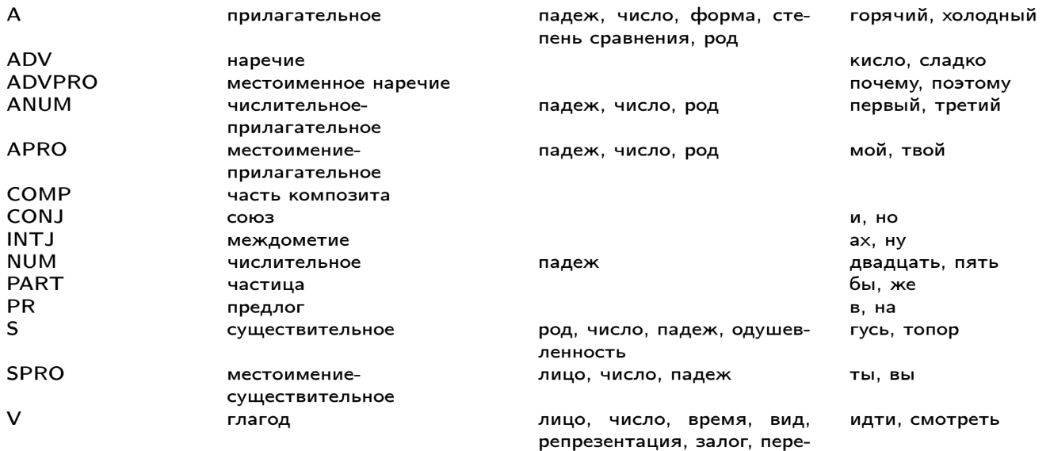
Грамматические характеристики по частям речи (пример из Mystem)

Slide 21
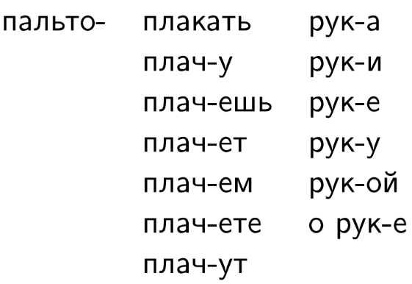
Словоизменительная парадигма
У каждого слова есть словоизменительная парадигма – список словоформ данной лексемы со всевозможными грамматическими характеристиками
Решение задачи морфологического анализа для данной словоформы представляет собой нахождение лексемы такой, что в данном контексте словоформма относится к парадигме найденной лексемы. Действительно, поняв каким элементом парадигму является словоформа можно определить ее грамматические характеристики
Наример в предложении «Я плачу и плачу» первое плачу – 1. л., ед. ч., н. в. лексемы «платить» а второе «плачу» – 1. л., ед. ч., н. в. лексемы «плакать»

Slide 22
Mystem: идея алгоритма
Mystem реализуем алгоритм Сегаловича и позволяет эффективно находить для словоформы все возможные позиции в словоизменительных парадигмах лексем
Идея алгоритма – поиск словоформы в двух префиксных деревьях (trie) – префиксном дереве инвертированных основ и префиксном дереве окончаний.
Каждая лексема записана в виде inv$A, где inv – инвертированная основа, а «А» – парадигма.
Например, для слова «топор» будем иметь следующую форму записи – «ропот$А», где А – всевозможные окончания («ы», «ом» «ами» и т. п.)

Slide 23
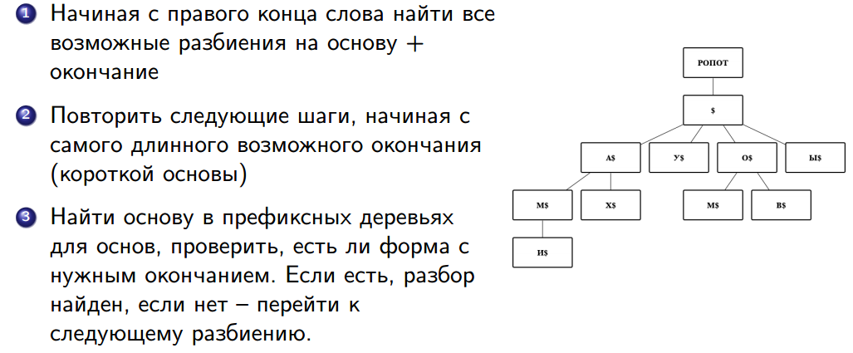
Алгоритм Сегаловича

Slide 24
Выбор эталонного морфологического разбора из построенных гипотез
Unigram tagging – выбор наилучшей гипотезы разбора без информации о контексте. Выбираем самую частую/самую вероятную
Ngram tagging – выбор наилучшей гипотезы разбора используя информацию о n предыдущих токенах
Используем окно фиксированной длины:
SVM
MaxEnt
SENNA
Моделируем последовательность токенов
HMM
CRF
RNN

